Slide 1
Materiał szkoleniowy – jak wykonać linefollowera
Marcin Staszak
Piotr Furmankiewicz

Slide 2
Zakup części
Najlepiej kupić Atmegę328P, ponieważ jest do niej wiele informacji na forach internetowych i jest ona bazą płytki Arduino UNO. Zakupy reszty części takich jak silniki, stabilizator napięcia, kabelki, rezystory, kondensatory, przełącznik, mostek H najlepiej zrobić na stronie Botland.com przy pomocy jednek przesyłki, żeby było taniej.

Slide 3
Projekt płytki
Żeby wykonać projekt płytki najlepiej pobrać program Eagle. Tutoriali Eagle’a jest dużo na portalu YouTube. Jak połączyć odpowiednie piny Atmegi dowiedzieć się można z dokumantacji mikrokontrolera. Przykładowy projekt znajduje się w dokumentacji LF.

Slide 4
Wykonanie płytki cz.1
Projekt płytki po dostosowaniu do wydruku został przeniesiony na papier kredowy. Było to konieczne ze względu na to, że po termotransferze tusz zostaje na płytce odklejając się z niego. Pierwszym etapem było wycięcie płytki o wymiarach tych co płytka na papierze kredowym. Najlepszym narzędziem okazał się nóż tapicerski, które z łatwością przecinał laminat. Następnie trzeba było płytkę dokładnie umyć tzn. odtłuścić płynem do naczyń a następnie potraktować rozpuszczalnikiem (nitro). Po tej czynności należało przyłożyć tuszem do miedzi projekt płytki i na 20 sekund 6 razy przez szmatkę przyłożyć żelazko na maksymalną temperaturę.

Slide 5
Wykonanie płytki cz.2
Potem z tak przywartym papierem kredowym, płytkę trzeba było włożyć do wody o temperaturze 40 stopni Celsjusza i po minucie powoli odklejać papier, żeby tusz nie odszedł razem z nim. Następnie w odpowiednich proporcjach rozcieńczono nadsiarczan sodu w wodzie i włożono płytki do roztworu. Po kilku godzinach szczypcami wyjęto płytki i zmyto je wodą. Zmywaczem do paznokci wystarczyło zmyć tusz, który ukrył pod sobą miedź. Na koniec trzeba było wywiercić otwory oraz zabezpieczyć miedź przed utlenieniem. Służy do tego kalafonia rozrobiona w wodzie. Po schnięciu przez parę godzin można było przystąpić do lutowania przewlekanego. Na koniec odcięto wystające druciki przy lutach oraz pozbyto się resztek zalegającej cyny.
Po sprawdzeniu przejść pomiędzy pinami elementów elektronicznych można zacząć wgrywanie programu.

Slide 6
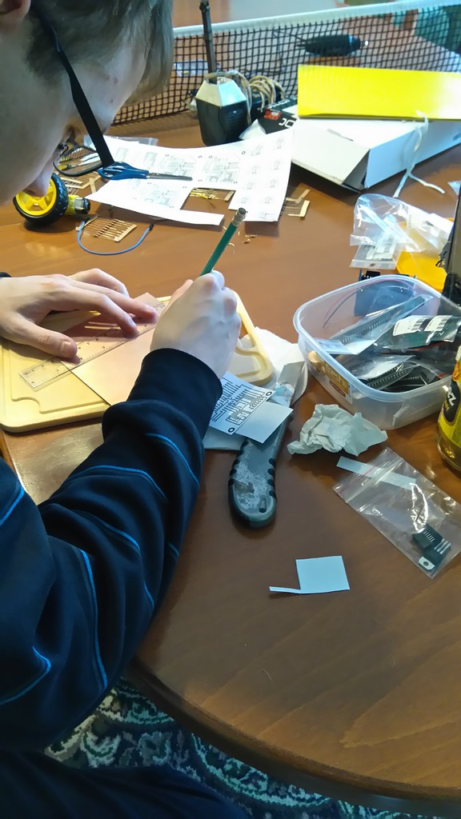
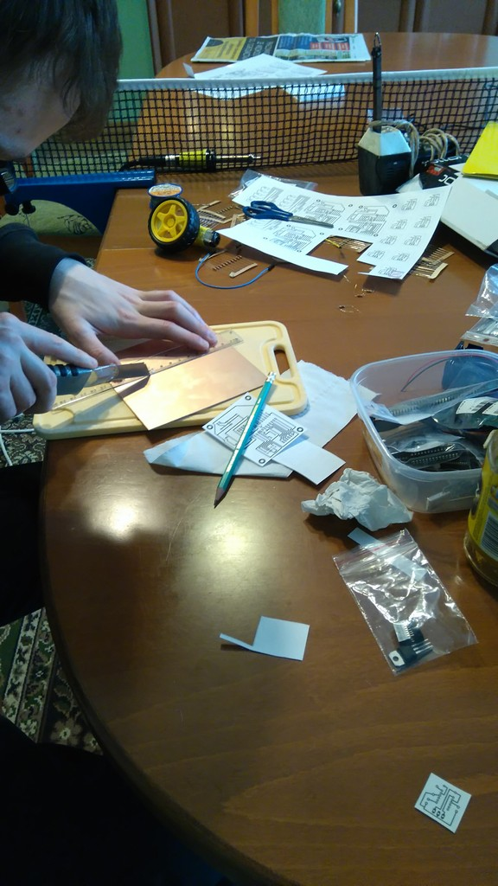
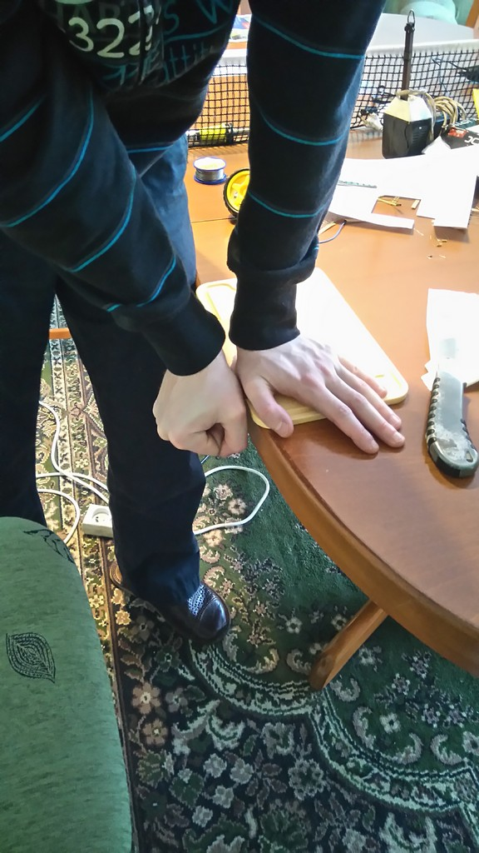
Etap 1 – wycinanie płytki

Slide 7
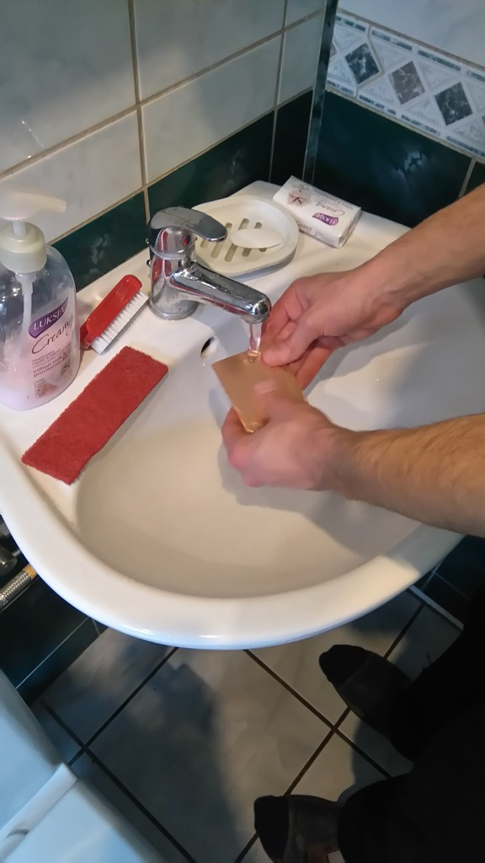
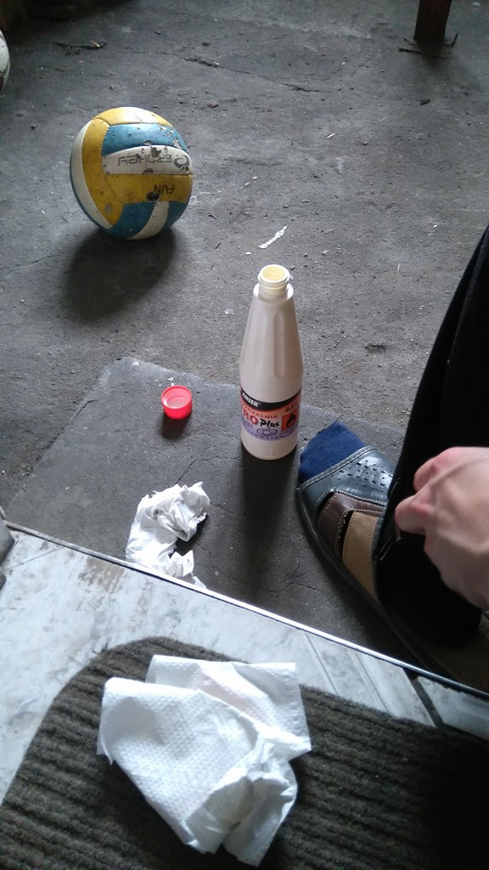
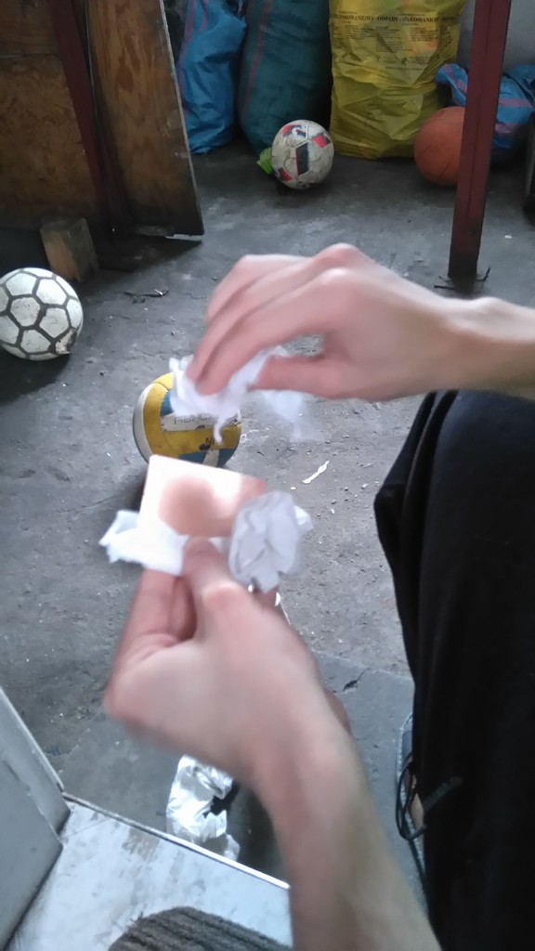
Etap 2 - czyszczenie

Slide 8
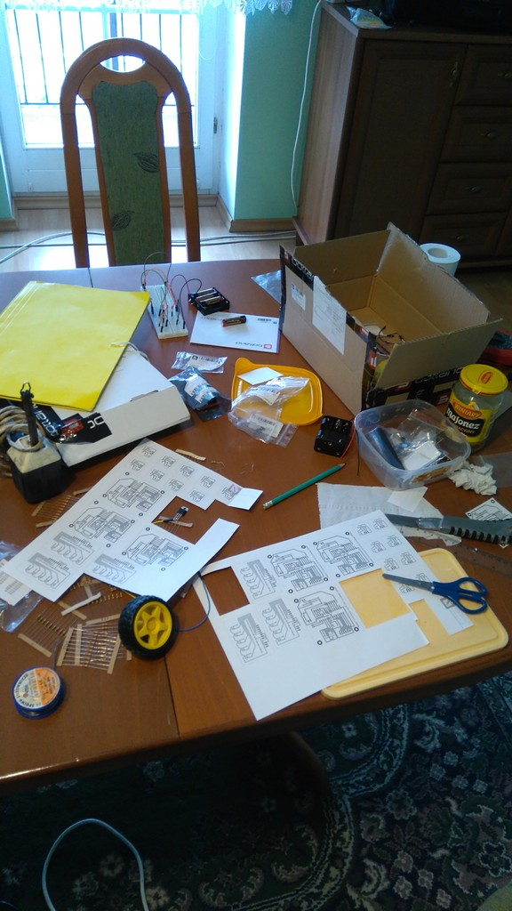
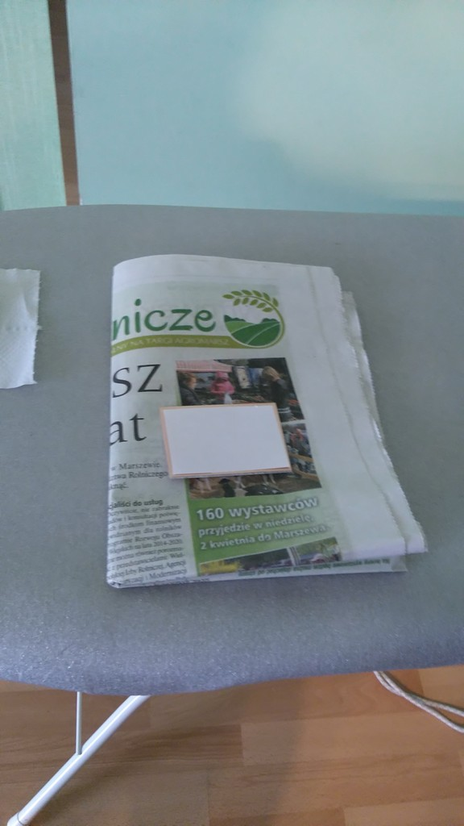
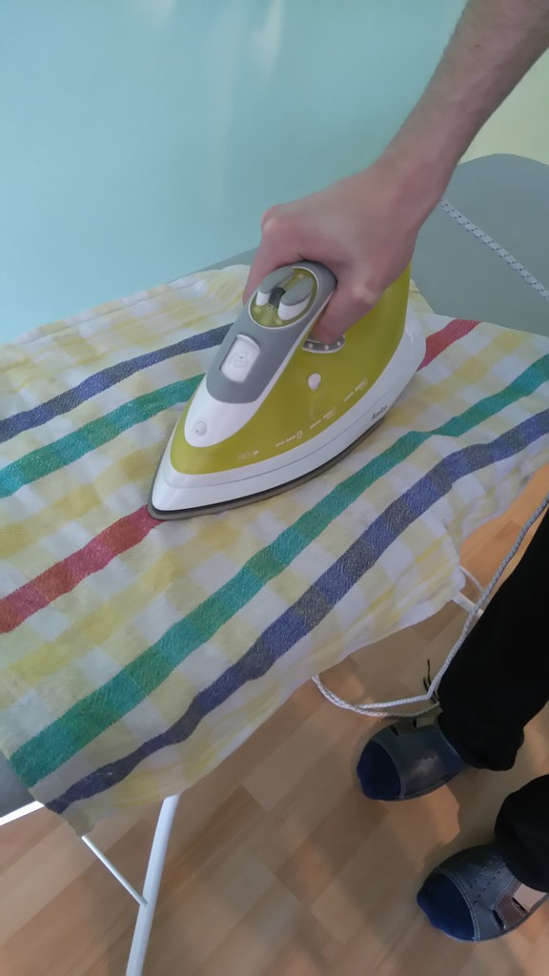
Etap 3 – termotransfer

Slide 9
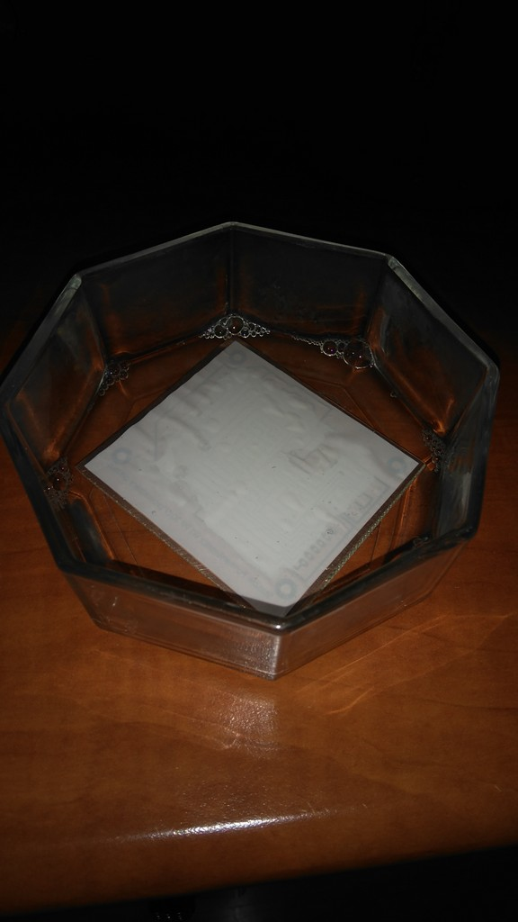
Etap 4 – odklejanie i wymaczanie
Trzeba uważać, żeby nie odkleić ścieżek razem z papierem kredowym.
Po tym można rozrobić wytrawiacz i włożyć do niego płytki.
Jeśli tusz się odkleił, można błędy poprawić markerem do płyt CD.

Slide 10
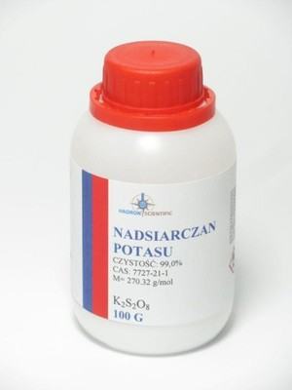
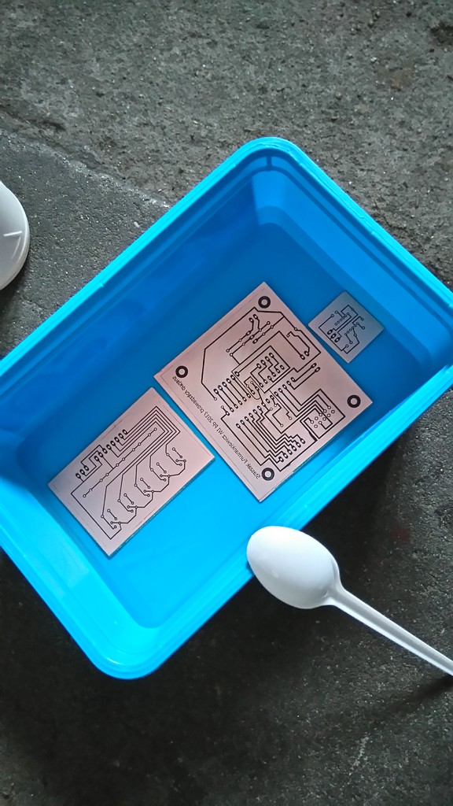
Etap 5 - wytrawianie

Slide 11
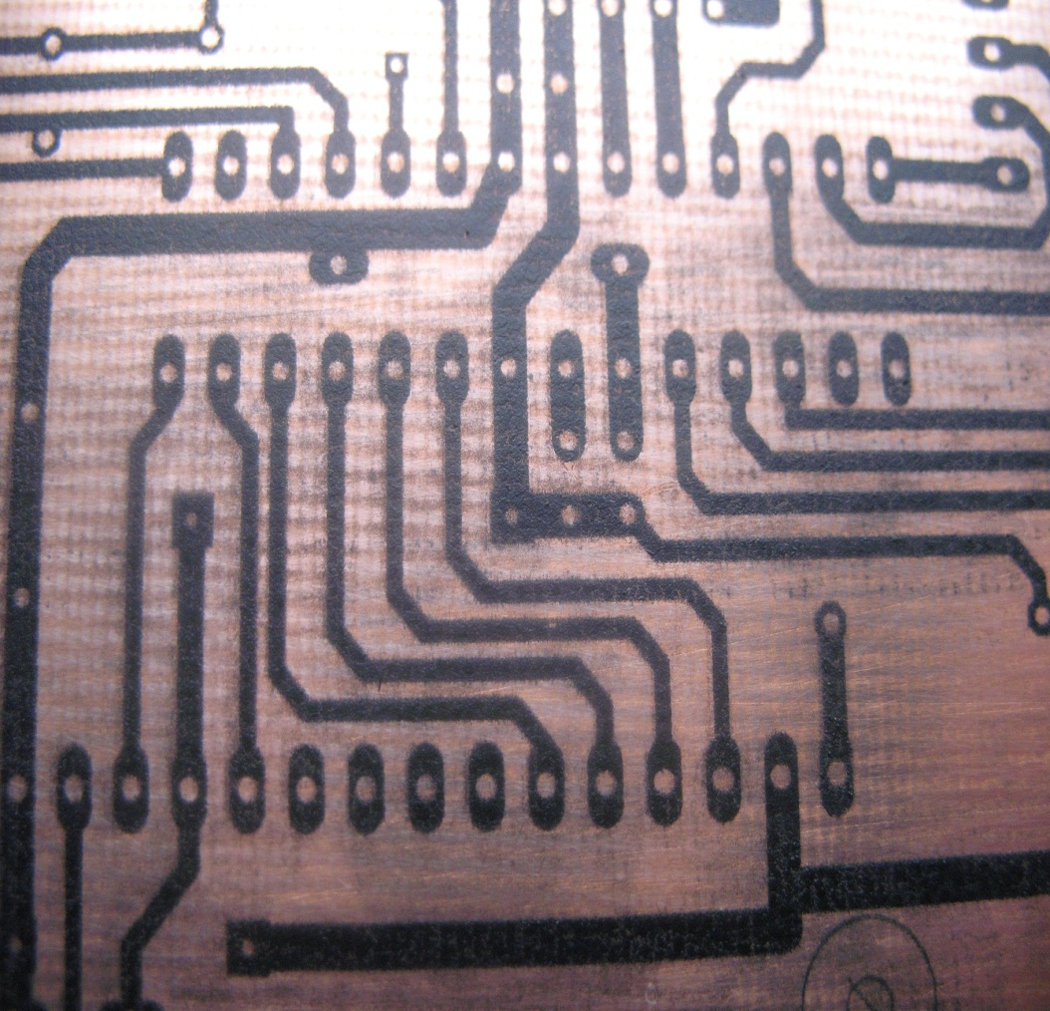
Etap 6 – czyszczenie
Po około 3 godzinach można płytki wyjąć szczypczykami i zacząć usuwać zmywaczem do paznokci tusz, pod którym jest są miedziane ścieżki.

Slide 12
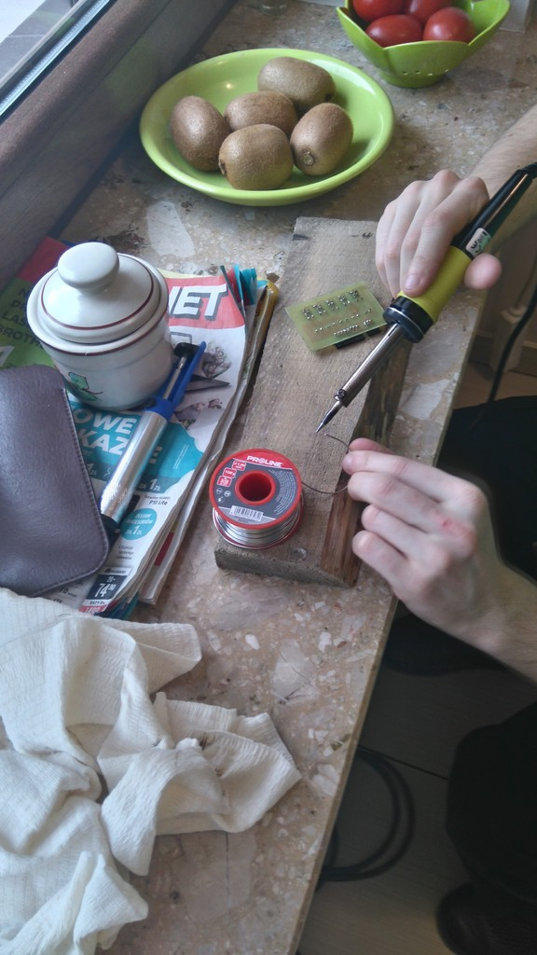
Etap 7 – wiercenie i lutowanie
Po zrobieniu odwiertów wiertłami od 0,5 do 1mm należy płytkę zabezpieczyć kalafonią, potem można lutować. Następnie warto sprawdzić miernikiem czy wszędzie są przejścia między pinami.

Slide 13
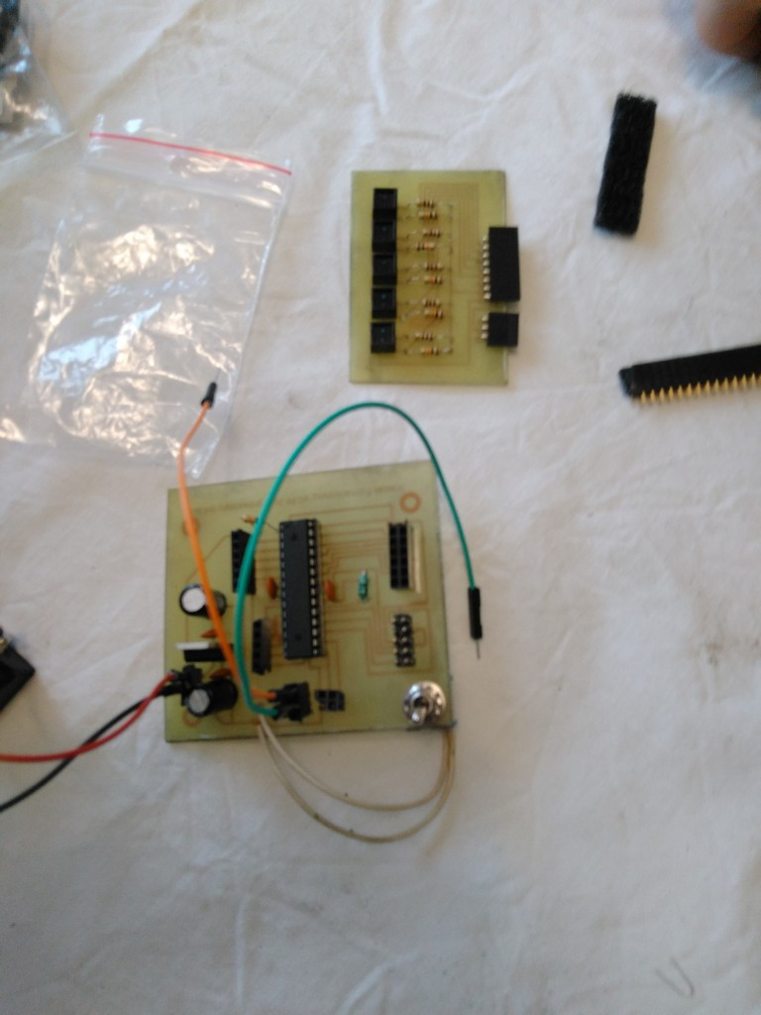
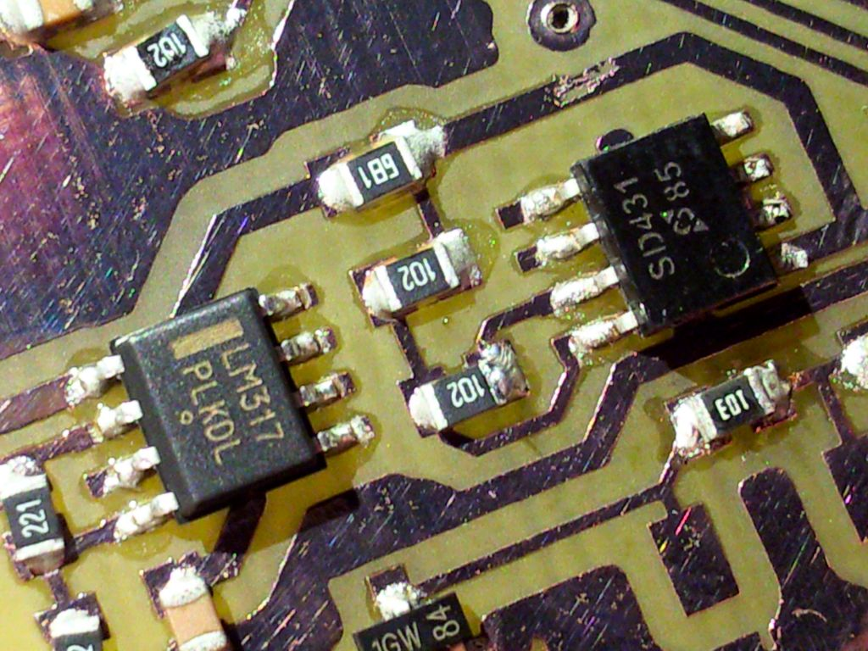
Efekt pracy

Slide 14
Dalsze kroki
Następnie można przystąpić do programowania kontrolera wg własnych potrzeb. Nie musi być to line follower. Płytkę warto odizolować od stelażu, na którym będzie ona umocowana lub stelaż wykonać z plastiku. Powodzenia.

Slide 15
Polecane linki
http://www.zsp5.krosno.pl/pliki/plytka_drukowana_01.pdf
http://forbot.pl/blog/artykuly/podstawy/algorytm-linefollowera-c-poczatkujacych-id2722
https://www.youtube.com/user/mirekk36

